Slide 1
Caractérisation par Spectroscopie en Synthèse Organique
Niveau : Lycée
Prérequis :
- Principe de la spectroscopie d’absorption
- Spectroscopie UV/Visible
- Equivalence Energie/fréquence d’un rayonnement (loi de Planck-Einstein )
- Champ magnétique
- Groupes fonctionnels en chimie organique

Slide 2
Fonction Ester
O
O
Acétate d’éthyle
Pas de conjugaisons → pas d’absorption dans l’UV - visible !

Slide 3
I) 1) Dispositif de spectroscopie IR
Intensité entrante
Intensité sortante
$$I_{0}$$
$$I$$
Source de rayonnement infrarouge
Echantillon du produit de synthèse à contrôler
Cellule de photodétection

Slide 4
I) 2) Spectre infra-rouge de l’acide éthanoïque
O
Zone d’analyse des groupes fonctionnels
Empreinte digitale de la molécule
OH

Slide 5
I) 2) Spectre IR de l’acide éthanoïque
O
O-H
C=O
OH

Slide 6
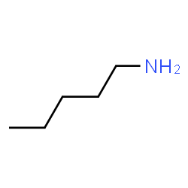
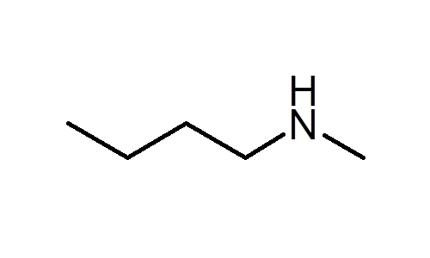
I) 2) Bandes d’absorption caractéristiques
Liaison | O-H | N-H | $$C_{tri}−H$$ | $$C_{tét}−H$$ | C=O | C=C | $C_{tét}−H$ (alcanes) | C-O
Nombre d’onde ${cm}^{−1}$ | 3200 à 3650 | 3100 à 3500 | 3000 à 3100 | 2800 à 3000 | 1650 à 1750 | 1625 à 1685 | 1415 à 1470 | 1050 à 1450
N-méthylbutan-1-amine
Pentan-1-amine

Slide 7
I) 2) Bandes d’absorption caractéristiques
Liaison | O-H | N-H | $$C_{tri}−H$$ | $$C_{tét}−H$$ | C=O | C=C | $C_{tét}−H$ (alcanes) | C-O
Nombre d’onde ${cm}^{−1}$ | 3200 à 3650 | 3100 à 3500 | 3000 à 3100 | 2800 à 3000 | 1650 à 1750 | 1625 à 1685 | 1415 à 1470 | 1050 à 1450
Ethanol gazeux
Ethanol liquide
Bande O-H élargie et abaissée

Slide 8
I) 2) Bandes d’absorption caractéristiques
Liaison | O-H | N-H | $$C_{tri}−H$$ | $$C_{tét}−H$$ | C=O | C=C | $C_{tét}−H$ (alcanes) | C-O
Nombre d’onde ${cm}^{−1}$ | 3200 à 3650 | 3100 à 3500 | 3000 à 3100 | 2800 à 3000 | 1650 à 1750 | 1625 à 1685 | 1415 à 1470 | 1050 à 1450
Acide butanoïque
O-H
$$C_{tét}−H$$

Slide 9
I) 3) Equation bilan de la réaction d’estérification
O
O
APTS
O
$$+$$
$$+$$
$$⇌$$
OH
H
H
O
OH
Ethanol
Acide acétique
Eau
Acétate d’éthyle

Slide 10
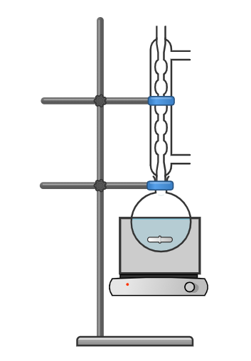
I)3) Réaction d’estérification
réfrigérant
9,8 mL d’acide acétique glacial
+ 10 mL d’éthanol pur
+ 0,5 mL d’acide sulfurique concentré

Slide 11
I) 3) Equation bilan de la réaction d’estérification
Groupe carboxyle → ester
Groupe hydroxyle → alcool
O
O
APTS
$$⇌$$
O
$$+$$
$$+$$
OH
H
H
O
OH
Ethanol
Acide acétique
Eau
Acétate d’éthyle
Groupe carboxyle → acide carboxylique

Slide 12
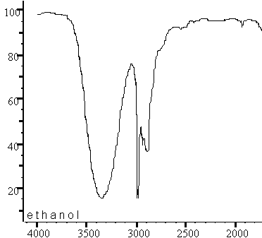
Spectre IR de l’éthanol
O-H
C-H
OH

Slide 13
I) 3) Spectre Infrarouge du brut réactionnel
O-H d’un acide carboxylique

Slide 14
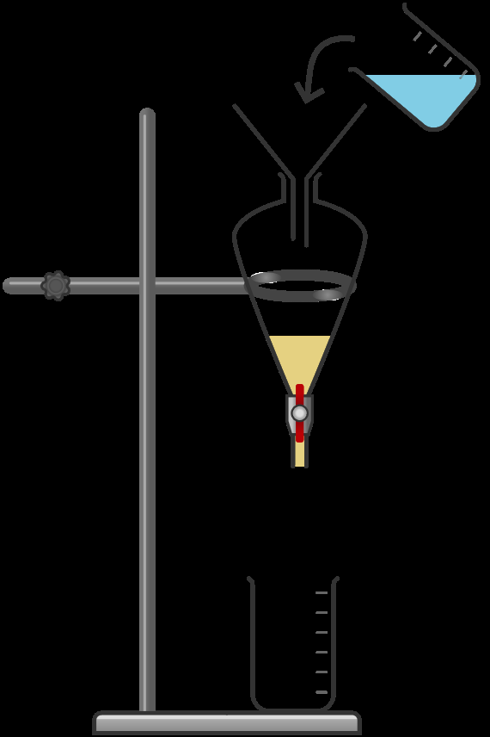
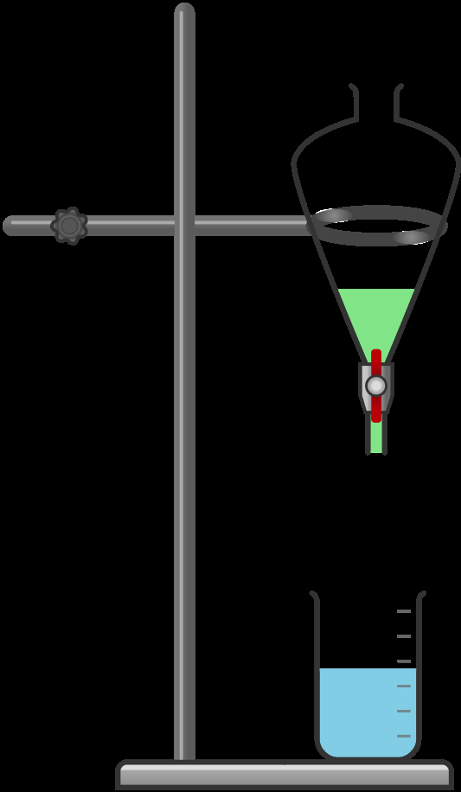
I) 3) Extraction liquide-liquide
Solution d’hydrogénocarbonate de sodium saturé
Après agitation et décantation
Phase organique lavée : ester
Mélange ester + acide éthanoïque
Solution contenant des ions hydrogénocarbonate et éthanoate, dioxyde de carbone dissous

Slide 15
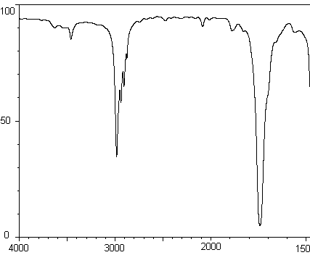
I) 3) Spectre IR de l’acétate d’éthyle
C-H
C=O
O
O

Slide 16
O
O
Acétate d’éthyle
Propanoate de méthyle
O
O

Slide 17
II) 1) Principe de la RMN
H
C
H
H
H

Slide 18
II) 1) Principe de la RMN
H
C
H
H
H

Slide 19
II) 1) Principe de la RMN
H
$$\vec{B_{0}}$$
C
H
H
H

Slide 20
II) 1) Principe de la RMN
H
$$\vec{B_{0}}$$
C
H
H
H

Slide 21
II) 1) Principe de la RMN
H
$$\vec{B_{0}}$$
C
H
H
H
$$ω$$
$$\vec{B_{1}}$$

Slide 22
II) 1) Principe de la RMN
H
$$\vec{B_{0}}$$
C
H
H
H
$$ω$$
$$\vec{B_{1}}$$

Slide 23
II) 1) Principe de la RMN
H
$$\vec{B_{0}}$$
C
H
H
H

Slide 24
II) 2) Spectre RMN de l’éthanol

Slide 25
II) 2) Spectre RMN de l’éthanol

Slide 26
II) 2) Déplacement chimique
$$δ= \frac{ν − ν_{ref}}{ν_{0}} × {10}^{6}$$
Où
$ν$ est la fréquence du champ magnétique envoyé
$ν_{ref}$ est la fréquence de résonance d’une molécule de référence (TMS par exemple)
$ν_{0}$ est la fréquence de résonance d’un proton s’il était seul

Slide 27
II) 2) Phénomène de déblindage

Slide 28
Deux protons équivalents partagent le même environnement chimique.
Exemple : deux atomes d’hydrogènes liés au même atome de carbone, deux groupes de protons dont les dispositions sont symétriques
Exemple de l’éthanol :
H
H
H
C
C
O
H
H
H

Slide 29
II) 2) Spectre RMN de l’éthanol
H
H
3 groupes de protons équivalents → 3 multiplets
H
C
C
O
H
H
H

Slide 30
Deux protons voisins sont liés à deux carbones partageant eux-mêmes une liaison covalente.
Exemple de l’éthanol :
3 protons voisins
H
H
H
C
C
O
H
2 protons voisins
0 protons voisins
H
H

Slide 31
II) 2) Spectre RMN de l’éthanol
H
H
H
C
C
O
H
H
H
3 protons voisins → quadruplet

Slide 32
II) 2) Spectre RMN de l’éthanol
H
H
H
C
C
O
H
H
H
3 protons voisins → quadruplet

Slide 33
II) 2) Spectre RMN de l’éthanol
H
H
H
C
C
O
H
H
H
0 protons voisins → singulet

Slide 34
II) 2) Spectre RMN de l’éthanol
H
H
H
C
C
O
H
H
H
0 protons voisins → singulet

Slide 35
II) 2) Spectre RMN de l’éthanol
H
H
H
C
C
O
H
H
H
2 protons voisins → triplet

Slide 36
II) 2) Spectre RMN de l’éthanol
H
H
H
C
C
O
H
H
H
2 protons voisins → triplet

Slide 37
II) 2) Spectre RMN de l’éthanol
H
H
H
C
C
O
H
H
H

Slide 38
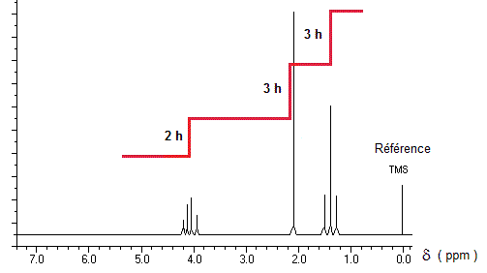
O
H
H
Courbe d’intégration
H
H
O
H
H
3H
H
H
3H
2H

Slide 39
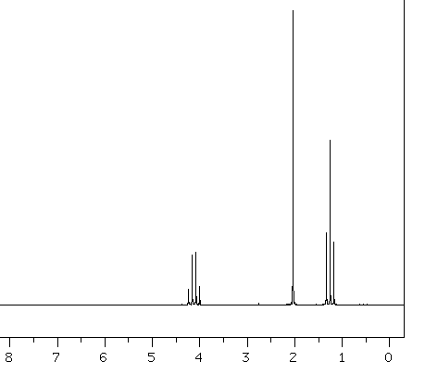
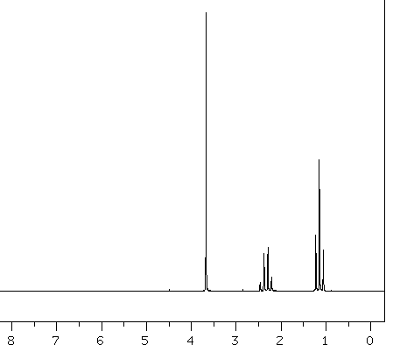
Acétate d’éthyle
Propanoate de méthyle
O
H
O
H
H
H
H
H
H
H
O
O
H
H
H
H
H
H
H
H

Slide 40
Acétate d’éthyle
Propanoate de méthyle
O
H
O
H
H
H
H
H
H
H
O
O
H
H
H
H
H
H
H
H

Slide 41
Acétate d’éthyle
Propanoate de méthyle
Déblindage dû à la proximité de l’atome d’Oxygène : $δ ↗$
O
H
O
H
H
H
H
H
H
H
O
O
H
H
H
H
H
H
H
H

Slide 42
Acétate d’éthyle
Propanoate de méthyle
O
H
O
H
H
H
Blindage
H
H
H
H
O
O
H
H
H
H
H
H
H
H

Slide 43
Acétate d’éthyle
Propanoate de méthyle
O
H
O
H
H
H
H
H
H
H
O
O
H
H
H
H
H
H
H
H

